Slide 1

Web-приложение
BOCHKA
Участники проекта:
студенты ФКН, 3 курс, 3 группа
Notes:
Добрый вечер, я приветствую вас на презентации веб приложения Bochka - сервиса букинга отелей.

Slide 2


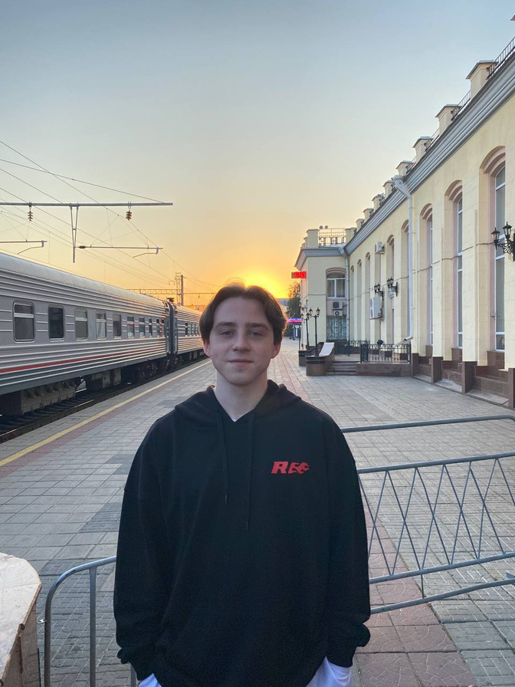
КОМАНДА
Порядин Александр
Исаченко Богдан
Ткаченко Алексей
Backend developer
TeamLead
Frontend developer
Business analyst
Tech writer
QA engineer
4
Notes:
Мы - участники проекта, студенты ФКН 3 курса 3 группы, а именно:
Я - Порядин Александр - backend разработчик и тимлид
Исаченко Богдан - наш frontend разработчик и бизнес аналитик
И Ткаченко Алексей - технический писатель и QA тестировщик

Slide 3
Уход
популярных
сервисов
Высокие комиссии
ПРОБЛЕМЫ
Сомнение в сделке
Необъективные
отзывы
6
Notes:
На сегодняшний день на рынке осталось не так много хороших сервисов для поиска и бронирования жилья, однако, и у них есть ряд недостатков: высокие комиссии, сомнения в безопасности сделок и необъективные отзывы. Мы решили создать свою платформу для борьбы с этими проблемами.

Slide 4
Целевая аудитория
Путешественники
Бизнес-путешественники
Любых возрастов, любого пола, а также с любым бюджетом
Люди, совершающие командировки или деловые поездки
Notes:
Наше приложение Bochka нацелено на помощь путешественникам любых возрастов, пола и бюджета, а также людям, совершающим деловые поездки.

Slide 5
ПРЕДЛАГАЕМОЕ РЕШЕНИЕ
Наше приложение Бочка предлагает решение выявленных проблем следующими способами:
Снижение комиссий
Повышение прозрачности и безопасности
Борьба с фальсификацией отзывов
Создание удобного сервиса
3
Notes:
Мы предлагаем такие решения, как: снижение комиссий, повышение прозрачности и безопасности сделок, борьбу с фальсификацией отзывов и создание удобного сервиса для поиска и бронирования жилья.

Slide 6




ТЕХНОЛОГИИ
Notes:
В нашем приложении мы применяем следующий стек технологий:
Для бэкенда - язык Python с асинхронным фреймворком FastAPI
Для фронтэнда - язык JavaScript с библиотекой React
Для хранения данных - СУБД PostgreSQL

Slide 7




Booking.com
Один из самых популярных и широко используемых сервисов для бронирования отелей
Airbnb
Это может быть полезно для тех, кто ищет уникальные и аутентичные варианты размещения.
ОБЗОР
АНАЛОГОВ
Notes:
В качестве аналогов мы рассмотрели такие популярные сервисы, как Booking.com и Airbnb, их достоинства и недостатки. Мы учли их опыт и добавили свои преимущества на платформе Bochka.

Slide 8
КОНКУРЕНТОЕ
ПРЕИМУЩЕСТВО
Высокий уровень обслуживания
Удобный поиск и бронирование
Гибкие условия отмены
Самостоятельная настройка параметров отеля
Notes:
Bochka обеспечивает высокий уровень обслуживания на всех этапах пользовательского опыта, предлагая удобный поиск и бронирование, оперативную поддержку клиентов и гибкие условия отмены. Администраторы могут самостоятельно настраивать параметры отеля без лишних процедур, изменять информацию о номерах, ценах, услугах и управлять бронированиями

Slide 9
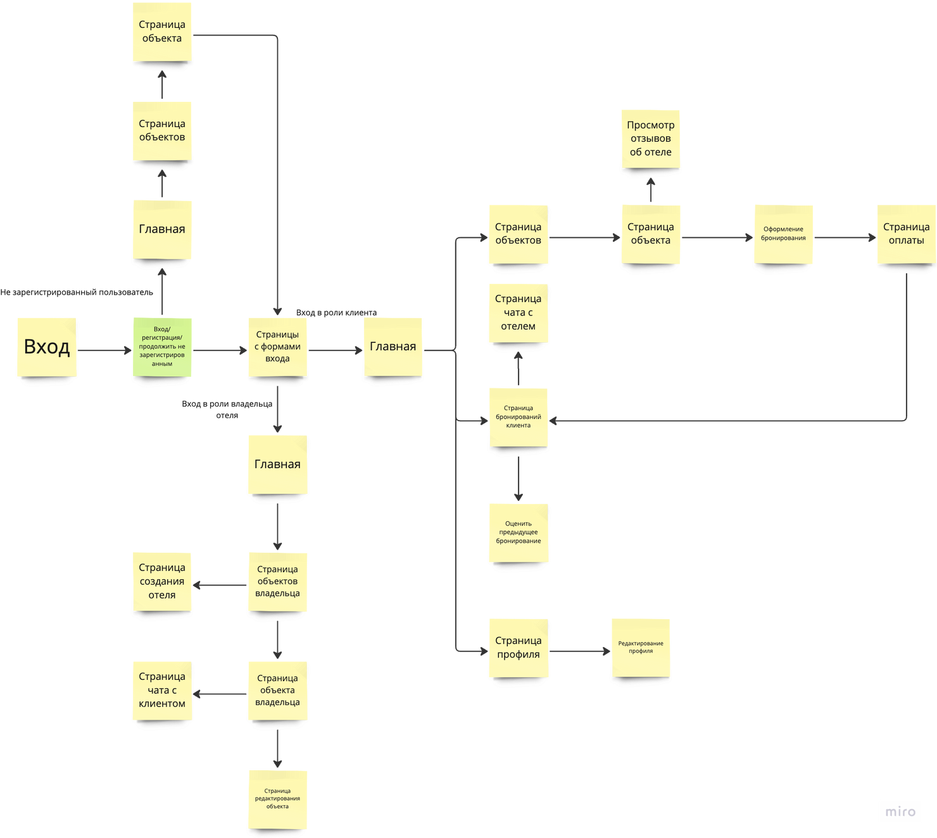
СЦЕНАРИИ ИСПОЛЬЗОВАНИЯ ПРИЛОЖЕНИЯ
Notes:
На данном слайде вы можете увидеть сценарии использования нашего приложения.

Slide 10
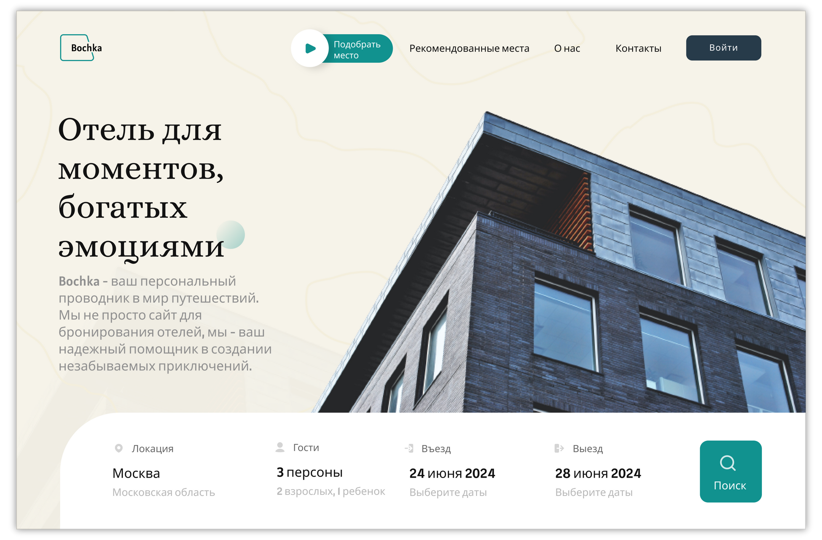
Главная страница
*Внешний вид продукта не является конечным результатом и может изменяться
Notes:
А тут вы можете видеть примерный вид главной страницы нашего приложения.

Slide 11

Бизнес-модель
Комиссионные с продаж
Подписки и премиум-услуги
Платные услуги для отелей
Notes:
Мы предусмотрели различные источники дохода для нашего проекта, такие как комиссии с продаж, плата за дополнительные услуги для отелей и подписки для пользователей.

Slide 12
01
Интеграция с другими сервисами: Возможность интеграции с другими туристическими платформами (например, системами онлайн-бронирования авиабилетов, трансферов и т. д.), чтобы предложить полный комплекс услуг для путешественников.
02
ПЛАН РАЗВИТИЯ
Глобальное расширение и локализация: Включение отелей и предложений из разных стран, а также адаптация платформы под местные языки и культурные особенности.
03
Постоянное обновление и развитие: Регулярное обновление функциональности и контента сайта для соответствия последним трендам и потребностям рынка, а также внедрение новых технологий и инноваций для улучшения сервиса и конкурентоспособности Bochka.
Notes:
В долгосрочной перспективе мы планируем интеграцию с другими сервисами для предоставления полного комплекса услуг для путешественников, а также глобальное расширение и локализацию нашей платформы на различных рынках.

Slide 13
Спасибо за внимание
Notes:
Мы уверены, что наше веб-приложение Bochka станет успешным и востребованным продуктом, который придет на смену текущим популярным сервисам и облегчит жизнь миллионам путешественников по всему миру.
Спасибо за внимание. Мы готовы ответить на ваши вопросы.

